Slide 1
파이썬 프로젝트
-아두이노를 이용한 날씨 판별기-
컴퓨터공학과
201433845 이대형

Slide 2
프로젝트 설명
Openweatermap 사이트의 open API를 파싱하여 날씨정보를 가져옵니다.
받아온 날씨 정보를 Clear(맑음), Rain(비), Clouds(흐림), Mist(안개), 기타 등으로 나누어
아두이노로 정보를 보낸 후 날씨 별로 LED 색깔을 변하도록 합니다.
또, 현재 온도를 받아와서 온도에 따라 RGB 모듈의 색이 변하도록 합니다.

Slide 3
파이썬에서 이용한 라이브러리
-urllib.request : URL을 열어 데이터를 읽어오는 역할
-json : json 포멧 데이터를 다루는 기능
-pyserial : 파이썬과 아두이노를 통신하기 위한 라이브러리

Slide 4
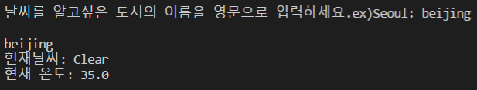
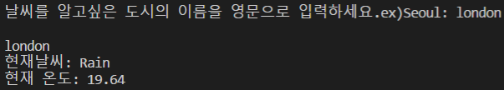
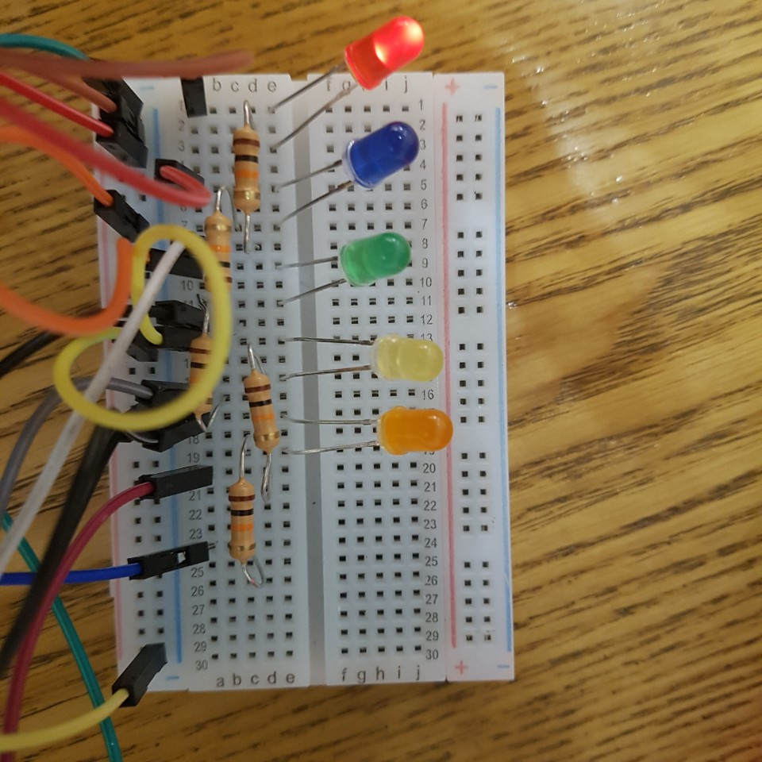
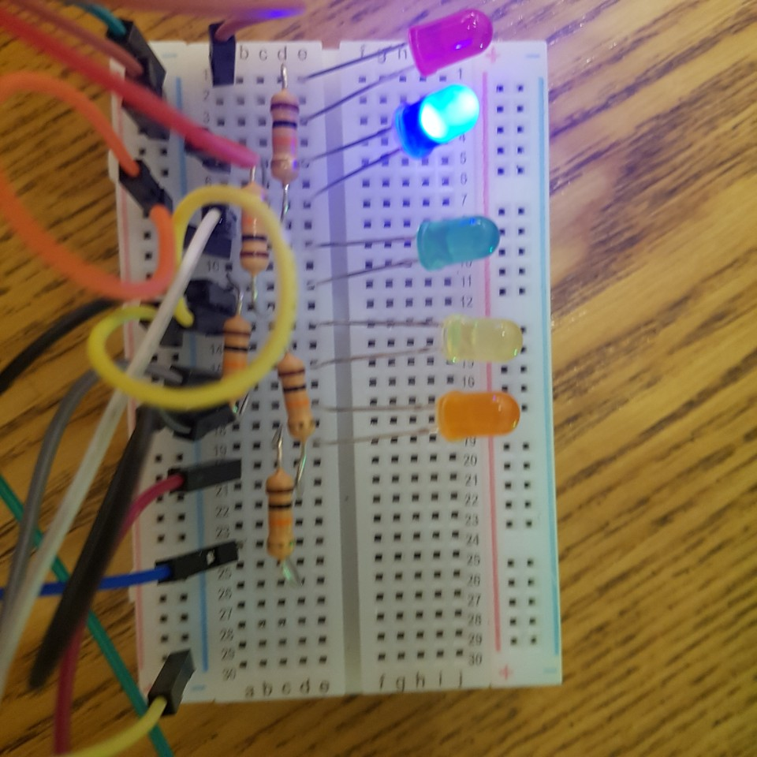
실행 결과
<Clear>
<Rain & Snow>

Slide 5
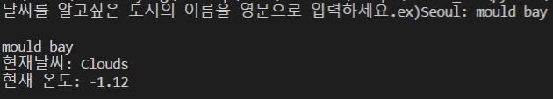
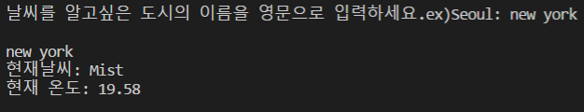
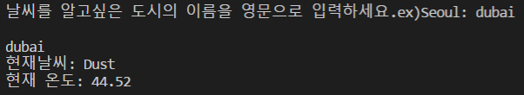
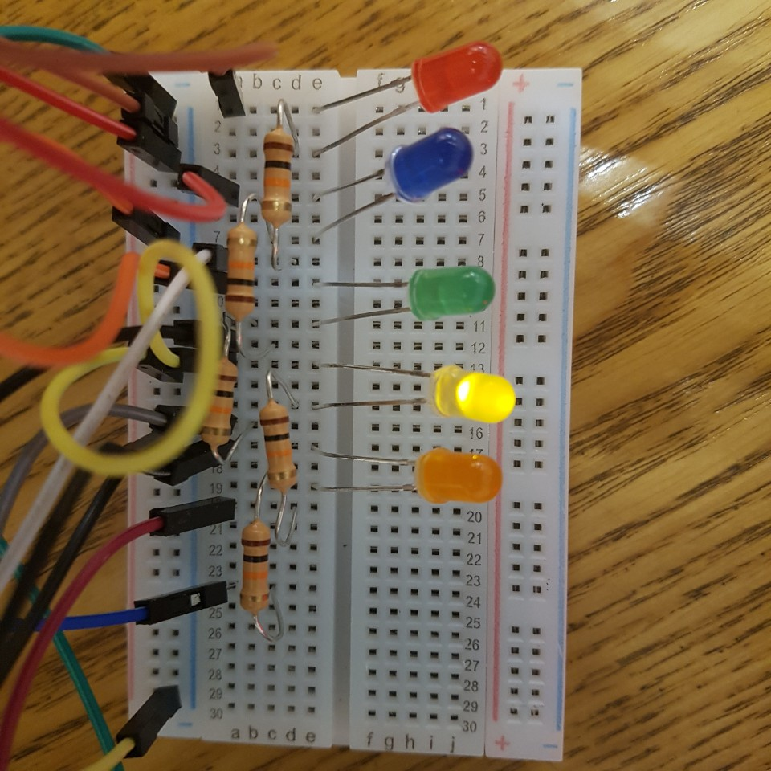
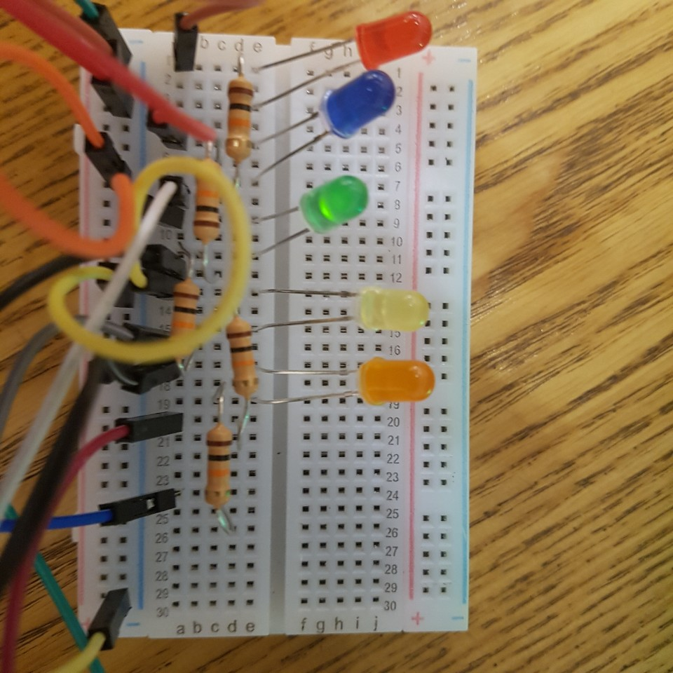
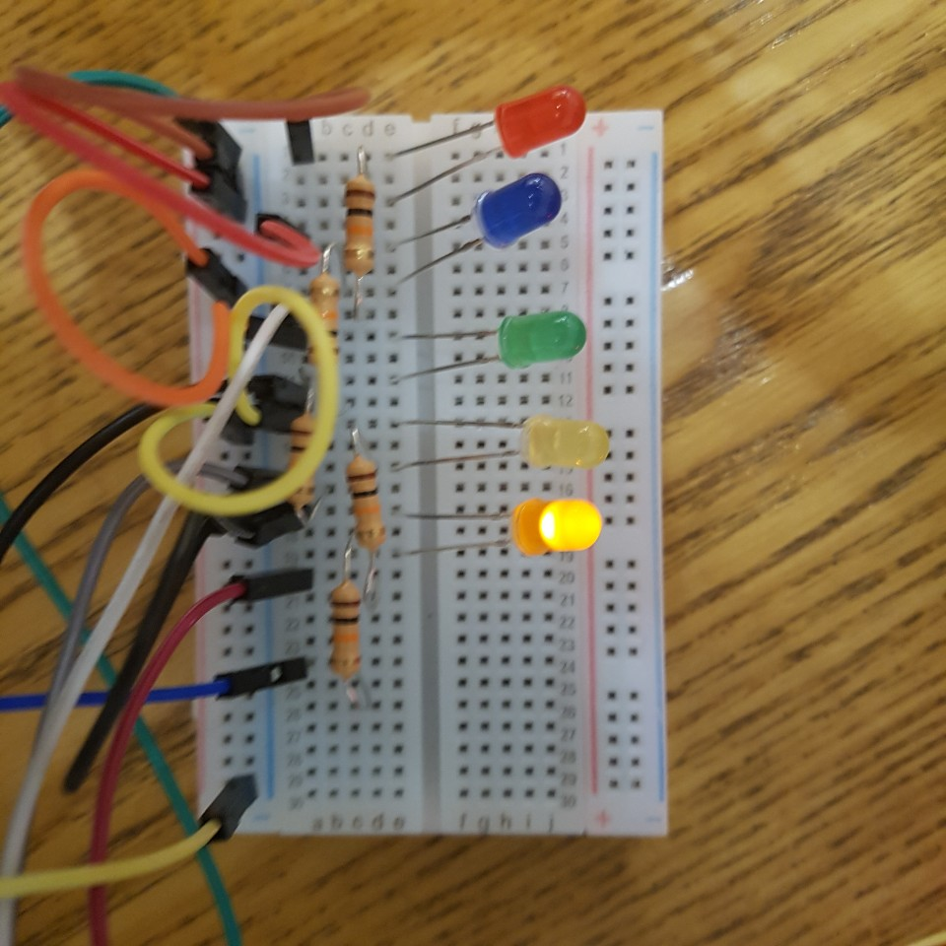
실행 결과
<Mist>
<etc.>
<Clouds>

Slide 6
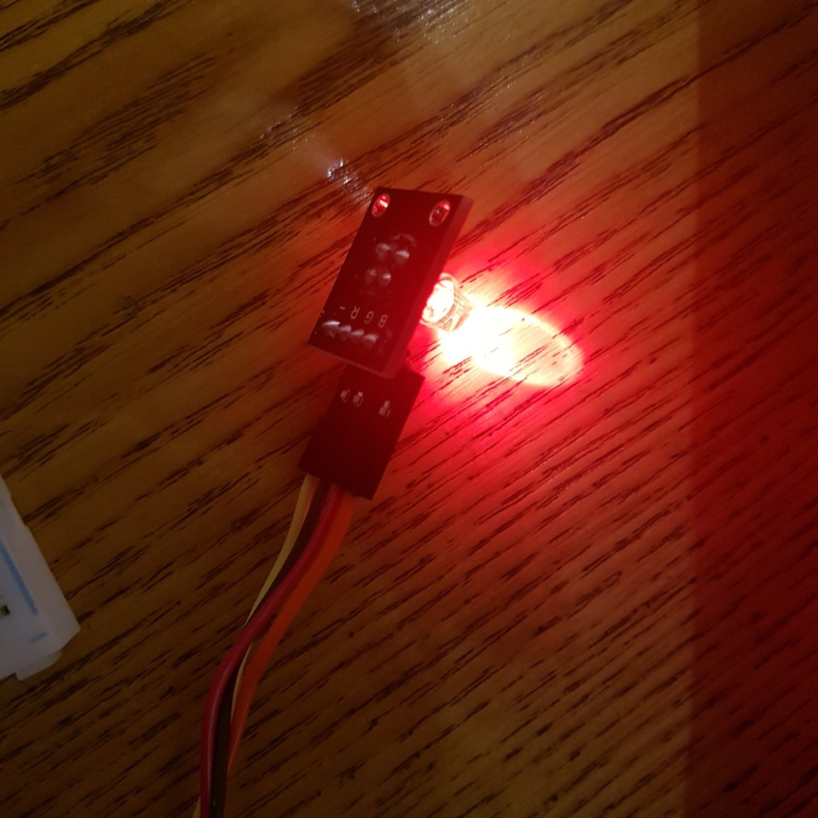

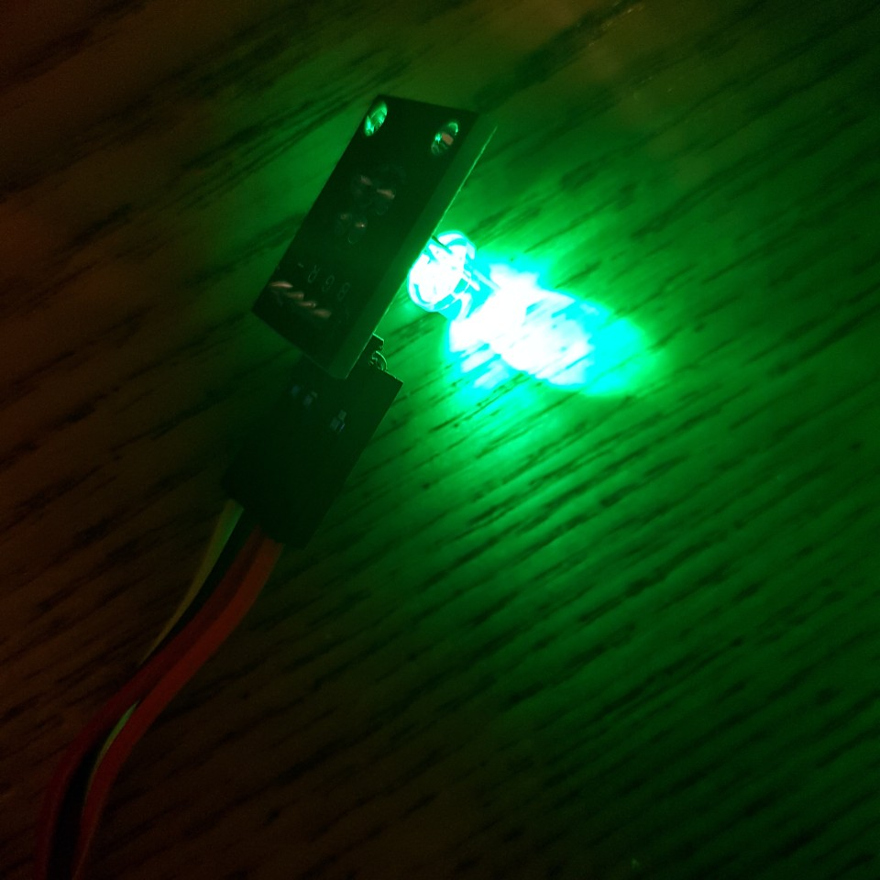
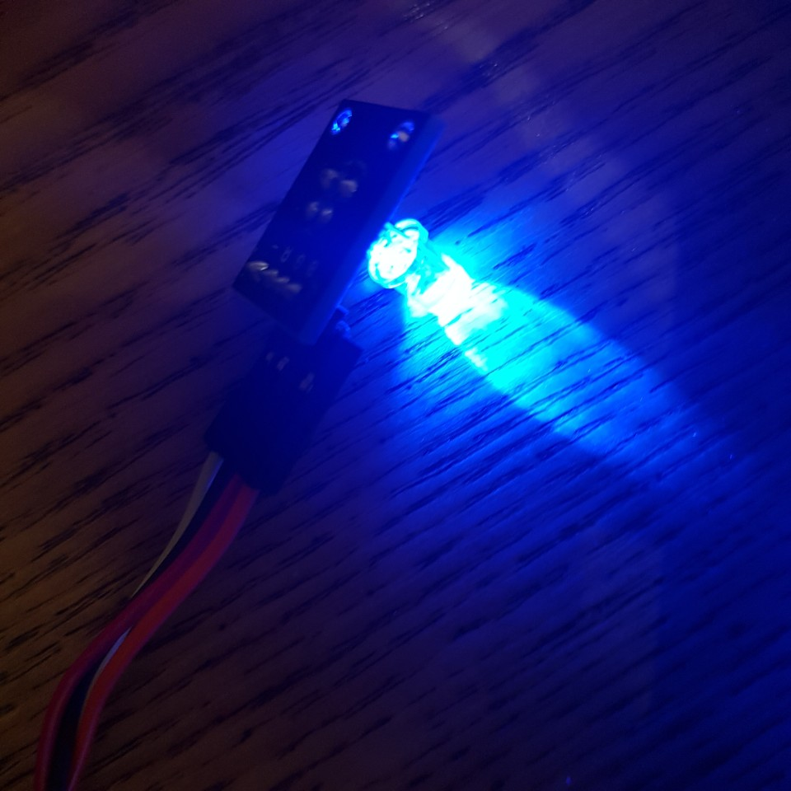




실행 결과
< 30$℃ \sim$>
<2$0℃ \sim$ 30$℃$>
<10$℃ \sim \text{20}℃$>
<~$10℃$>

Slide 7
배운 점 & 아쉬운 점
배운 점
아쉬운 점
무언가를 하려고 할 때 생각만 하지말고 실천을 해야 결과물이 생긴다.
처음 접하는 무언가에 대한 자신감
아두이노에 대한 관심 증대
생각하면 생각한대로 할 수 있다는 자신감
아두이노에 대한 전반적인 이해도
좀 더 섬세한 작업의 부족
프로젝트 스케일
어렵지 않은 부분에서 많은 시간 소모

Slide 8
Thank you!

